Slide 1
Par stundas plānu un stundas norisi 9.klasei fizikā tēmai “Svira”
Stundas virsuzdevums ir eksperimentā iegūt rezultātus un tos formulēt kā likumsakarību, ko izmantot dažāda līmeņa uzdevumu veikšanai.
Stundā daudz pašvadītas mācīšanās elementu. Stundas plāns uz ekrāna redzams gan skolēniem, gan skolotājai.
Sasniedzamais rezultāts formulēts citiem vārdiem kā stundā paveicamais, lai izbēgtu no standartfrāžu lietošanas.
Virsuzdevums tika paveikts, jo visas grupas nonāca pie likumsakarības.
Atgriezeniskās saites uzdevums uz lapiņām sakarā ar laika deficītu gan tika stundas beigās izpildīts, bet rezultātu analīze atlikta uz nākošo stundu. Ar katra izpratnes līmeni skolotāja iepazīsies gatavojot nākošo stundu.

Slide 2
Svira
20.04.2023. 9.B klase
Ineta Žeiere, DVĢ fizikas skolotāja
Notes:
Par stundas plānu un stundas norisi 9.klasei fizikā tēmai “Svira”: Stundas virsuzdevums ir eksperimentā iegūt rezultātus un tos formulēt kā likumsakarību, ko izmantot dažāda līmeņa uzdevumu veikšanai.
Stundā daudz pašvadītas mācīšanās elementu. Stundas plāns uz ekrāna redzams gan skolēniem, gan skolotājai.
Sasniedzamais rezultāts formulēts citiem vārdiem kā stundā paveicamais, lai izbēgtu no standartfrāžu lietošanas.
Virsuzdevums tika paveikts, jo visas grupas nonāca pie likumsakarības.
Atgriezeniskās saites uzdevums uz lapiņām sakarā ar laika deficītu gan tika stundas beigās izpildīts, bet rezultātu analīze atlikta uz nākošo stundu. Ar katra izpratnes līmeni skolotāja iepazīsies gatavojot nākošo stundu.

Slide 3
Kas ir svira?
Jūsu versijas...
Metodiskais komentārs: Skolēni izsaka savus minējumus
Notes:
Skolēni izsaka savus minējumus

Slide 4
Ko šodien paveiksim?
Veiksim pētniecisku darbu – praktisku eksperimentu, kurā noskaidrosim, pie kādiem nosacījumiem svira ir līdzsvarā
Pildīsim uzdevumus darba lapā, kur izmantosim eksperimentā iegūto likumsakarību.

Slide 5
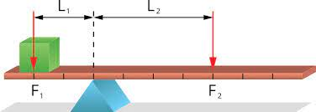
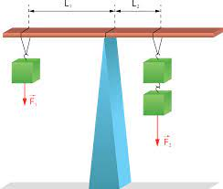
Sviras. Ar ko atšķiras attēli?
Metodiskais komentārs: Skolēni saskata atšķirīgo un mutiski sniedz savas atbildes.

Slide 6
Skice
Pieraksti skicē, kur ir:
Sviras kārts
Atbalsta punkts
Sviras pleci
Metodiskais komentārs: Skolēni uzskicē doto shēmu pierakstu kladēs, veic uzdevumu – atzīmē dotos elementus.

Slide 7
Laboratorijas darbs
Grupās pa 3, kā jau sēžat pie galdiem
Rakstīt 1 protokolu no grupas uz baltas lapas
Darba apraksts MG 145.lpp.
Skolotāja pastāsta par atsvariem un mērvienībām
Ievērot darba drošību:
kārtīgi nostiprināt sviras kārti,
strādāt uzmanīgi!

Slide 8
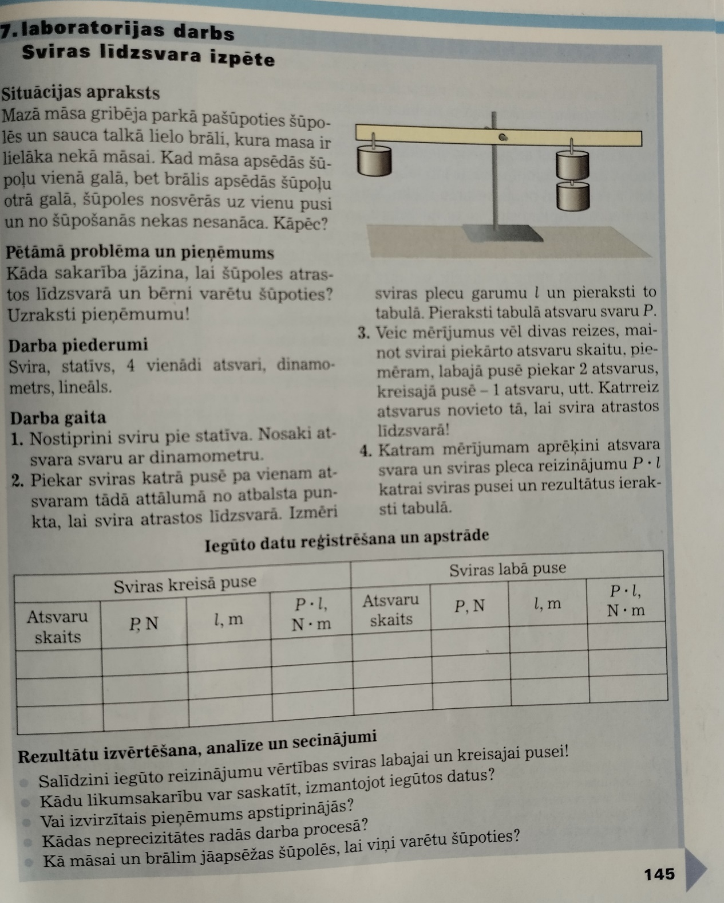
MG no 142.lpp.
Ilgonis Vilks «Fizika 9.klasei», 2014.gads
Notes:
MG no 142.lpp.
Ilgonis Vilks «Fizika 9.klasei», 2014.gads

Slide 9
Protokola noformēšana
Laboratorijas darbs
Nosaukums
Pētāmā problēma (jautājums)
Hipotēze – pieņēmums
Piederumi
Datu reģistrēšana un apstrāde – tabula no grāmatas
Aprēķinu piemērs
Rezultātu analīze – atbildes uz jautājumiem un savi komentāri

Slide 10
Secinājumi
Katras grupas pārstāvis pastāsta, vai novērota kāda likumsakarība.
Kāda?
Kāds (skolotāja?) uzraksta iegūto likumsakarību formulas veidā uz tāfeles.
Formulas jāieraksta kladē zem sviras shematiskā attēla!

Slide 11
Sviras līdzsvara nosacījumu pielietojums
Kā noteikt sviras kārts garumu attēlos darba lapā?
Kā noteikt, kur ir atsvara smaguma centrs?
Pildīt uzdevumus darba lapā!
Salīdzināt atbildes!
AS uzdevums (skatīt 12. un 13.slaidu)

Slide 12
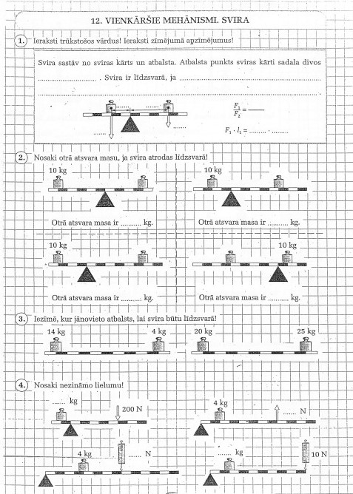
AS uzdevums (1)

Slide 13
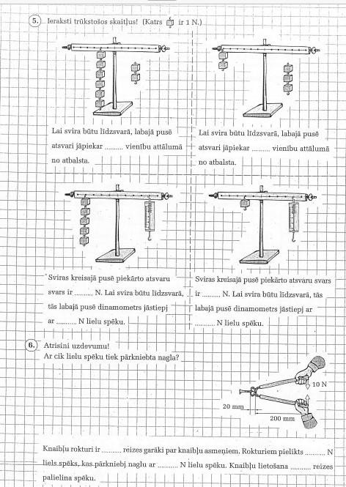
AS uzdevums (2)

Slide 14
Paldies par uzmanību!

